Slide 1

Современные подходы к аналитической работе и оценке рисков
Программный комплекс
«Финансовый риск–менеджер версия 3.3»
(ПК «ФРМ 3.3»)
Система контроля и управления рисками

Slide 2
ПК «Финансовый риск–менеджер версия 3.3»
Предназначен для автоматизации профессиональной деятельности риск-менеджеров и финансовых аналитиков
Кредитных организаций:
- российские и иностранные банки, международные кредитные организации.
Юридических лиц, не являющихся кредитными организациями:
- рейтинговые агентства: российские и международные;
- страховые организации;
- управляющие и инвестиционные компании;
- государственные предприятия и органы государственной власти.
Пользователями являются специалисты подразделения рисков, казначейства, кредитных подразделений, служб внутреннего контроля и аудита, руководители и органы управления.
ПК «ФРМ 3.3»

Slide 3
Структура Программного комплекса
БАЗА ДАННЫХ
первичные данные из внутренних и внешних источников
АНАЛИЗ
организации (внутренний) и контрагентов (внешний), уровней принимаемых рисков и т.д.
СЕРВИС
служебные функции для поддержания целостности базы данных, контроля доступа и полномочий
ОТЧЕТЫ
визуализация выходных данных
ПК «ФРМ 3.3»

Slide 4
Основные значимые риски для КО
Кредитные
Риск контрагента (дефолт)
Риск концентрации
Рыночные
Процентный
Валютный
Операционные
Риск информационной безопасности
Ведение базы данных событий и др.
Риск ликвидности
ПК «ФРМ 3.3»

Slide 5
Блоки ПК «ФРМ 3.3» для оценки рисков
Кредитные
риски
Операционный риск
Рыночные риски и
риск ликвидности
Рассматриваемые значимые риски
Блок «Финансово-экономический анализ»
Блок «Стресс-тестирование и VaR-анализ»
Блок «Расчет лимитов кредитования»
Блок «Анализ межбанковских операций»
Встроенные и настраиваемые методики
Модуль «Операционный риск» - выполнение требований Положения Банка России № 716-П (а также включает частичные требования Положений Банка России № 744-П и № 850-П), ведение базы данных событий, формирование отчетов, расчет контрольных показателей
Встроенные инструменты имитационного моделирования
ПК «ФРМ 3.3»

Slide 6
Состав Программного комплекса
Менеджер регистраций
Администратор
Мастер обновлений
Сервисные утилиты
Ведение данных и трансформация отчетности
Импорт данных
Досье организаций
ВПОДК
Финансово-экономический анализ
Факторный анализ и прогноз
ФИНАНСОВЫЙ
РИСК-МЕНЕДЖЕР версия 3.3
Стресс-тестирование и VaR-анализ
Анализ риска ликвидности
Анализ межбанковских операций
Расчет лимитов кредитования
Операционный риск
Аналитические отчеты
Сервер 'Мастер отчетов'
Методические материалы
ПК «ФРМ 3.3»

Slide 7

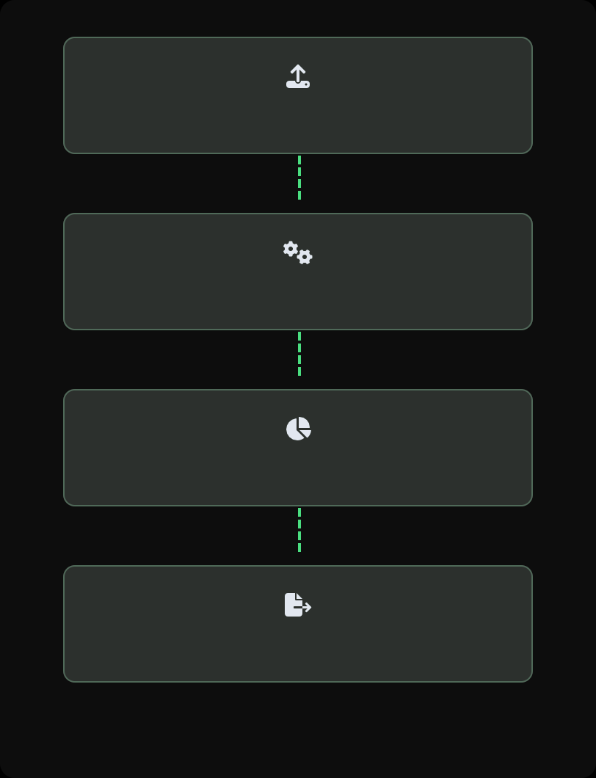
Этапы создания аналитического отчета
Вывод итоговых аналитических отчетов в MS Word и Excel
Аналитические отчеты
Сервер Мастер отчетов
Расчет дополнительных факторов
Расчет лимитов
Анализ ликвидности
Стресс-тестирование
Финансово-экономический анализ
Расчет методик
Загрузка и ввод исходной информации
Импорт данных
Ведение и трансформация отчетности
Досье организаций
Дополнительные возможности: методики оценки контрагентов и состав аналитических отчетов могут меняться в зависимости от поставленных пользователем задач
ПК «ФРМ 3.3»

Slide 8
Схема работы конструктора методик
Построение методики анализа организации – показатели аналитических таблиц
Предварительная агрегация исходных данных – группировки счетов и форм
Формы финансовой отчетности
Динамические переменные
Внутренние данные организации настраиваемых форматов
План счетов
ПК «ФРМ 3.3»

Slide 9
Основные функции аналитических блоков
Аналитические таблицы
Позволяют производить расчет финансовых показателей на любые даты, в т. ч. по всем организациям сразу, в различной валюте, с расчетом средних величин, темпа роста, ранжирования и прочего, а также графическим представлением данных.
Динамика данных форм
Позволяет отслеживать изменения показателей, как стандартных, так и создаваемых пользователем форм отчетности, выводить различные типы данных, в т. ч. сравнительные и в графическом представлении.
Анализ первичных данных
  Функционал анализа данных оборотно-сальдовой ведомости, тенденций балансовых счетов, влияния первичных данных на показатели аналитических таблиц, в т. ч. учет прогнозных значений.
Классификация организаций и схемы анализа
Позволяет относить организации, которые удовлетворяют или не удовлетворяют заданным условиям, к соответствующим группам (классам) по результатам расчета значений аналитических показателей, входящих в состав классификатора. Производить анализ показателей по заданным условиям в соответствии с созданной схемой.
ПК «ФРМ 3.3»

Slide 10
Вывод итоговых аналитических отчетов
В Блоке
«Финансово-экономический
анализ»
Виртуальная таблица с возможностью подробного изучения состава рассчитываемых показателей с функцией drill-down.
Автоматически генерируемые текстовые документы в формате HTML. Отчет может содержать текст (анализы и выводы), таблицы, графики, информацию из досье организации.
В Блоке
«Аналитические отчеты»
В Блоке
«Мастер отчетов»
  Отчеты формируются в формате MS Excel по заранее настроенным шаблонам. В поставочной версии ПК «ФРМ 3.3» более 25 готовых шаблонов отчетов.
ПК «ФРМ 3.3»

Slide 11
Схема построения текстовых заключений
Формирование аналитических отчетов на основе созданных методик
Формирование
текстовых выводов через систему проверочных соотношений
Вывод в отчет аналитических таблиц
Формирование профессиональных суждений
Блок «Аналитические отчеты»
Графическое представление данных
Вывод данных из
Досье контрагента (рейтинги, менеджмент и прочая нефинансовая информация)
ПК «ФРМ 3.3»

Slide 12
Преимущества ПК «ФРМ 3.3»
Высокая скорость обработки больших массивов данных
Принцип «конструктора»
- легкость создания собственных методик
Оперативная техническая поддержка пользователей, обучение и решение поставленных задач
Обладает комфортным
и дружественным
интерфейсом
Возможность использования встроенных методик и схем анализа
Загрузка практически любой доступной информации
ПК «ФРМ 3.3»

Slide 13
Компания ООО «ИНЭК-ИТ»
Опыт и надежность, более 30 лет
на рынке программного обеспечения
Сферы деятельности:
разработка информационно-аналитического программного обеспечения;
аудит и консалтинг
Почти половина российских банков, а также несколько международных банков, рейтинговые агентства, страховые организации и другие коммерческие организации выбрали решения ИНЭК-ИТ
Член Ассоциации разработчиков ПП «Отечественный софт»
Программные продукты ИНЭК-ИТ включены в реестр МинЦифры как ПО, рекомендованное к использованию для целей осуществления закупок для обеспечения государственных и муниципальных нужд
Подготовленные заключения и отчеты на базе продуктов и методик ИНЭК-ИТ благополучно проходят проверки регуляторных органов
ПК «ФРМ 3.3»

Slide 14



Демонстрационная версия ПК «ФРМ 3.3»
Демонстрационная версия, техническая поддержка, внедрение «под ключ»
ООО «ИНЭК-ИТ»
127299, г. Москва, ул. Клары Цеткин, д. 7А
Служба продаж: (495) 786-22-30, (966) 304-26-39
E-mail: support@inec.ru
Internet: http://www.inec.ru
Режим работы: с 10.00 до 18.00, кроме
выходных и праздничных дней
ПК «ФРМ 3.3»

